Slide 1
Curso Técnico de Desenvolvimento de Sistemas
UC: Linguagem de Marcação (LIMA) – Primeiro Termo
Aula 2 – Leiautes de tela
Prof. Douglas Gaspar

Slide 2
Contextualização com o plano de aula
Nessa aula será(ão) abordado(s) o(s) seguinte(s) assunto(s) - (Conhecimento(s)):
Leiautes de tela (Definição, planejamento e Wireframe)
Relacionados a(os) seguinte(s) Fundamento(s) Técnico(s) e Científico(s):
Desenhar leiautes de tela para ambientes web
Utilizar ferramentas gráficas para interface web e mobile

Slide 3
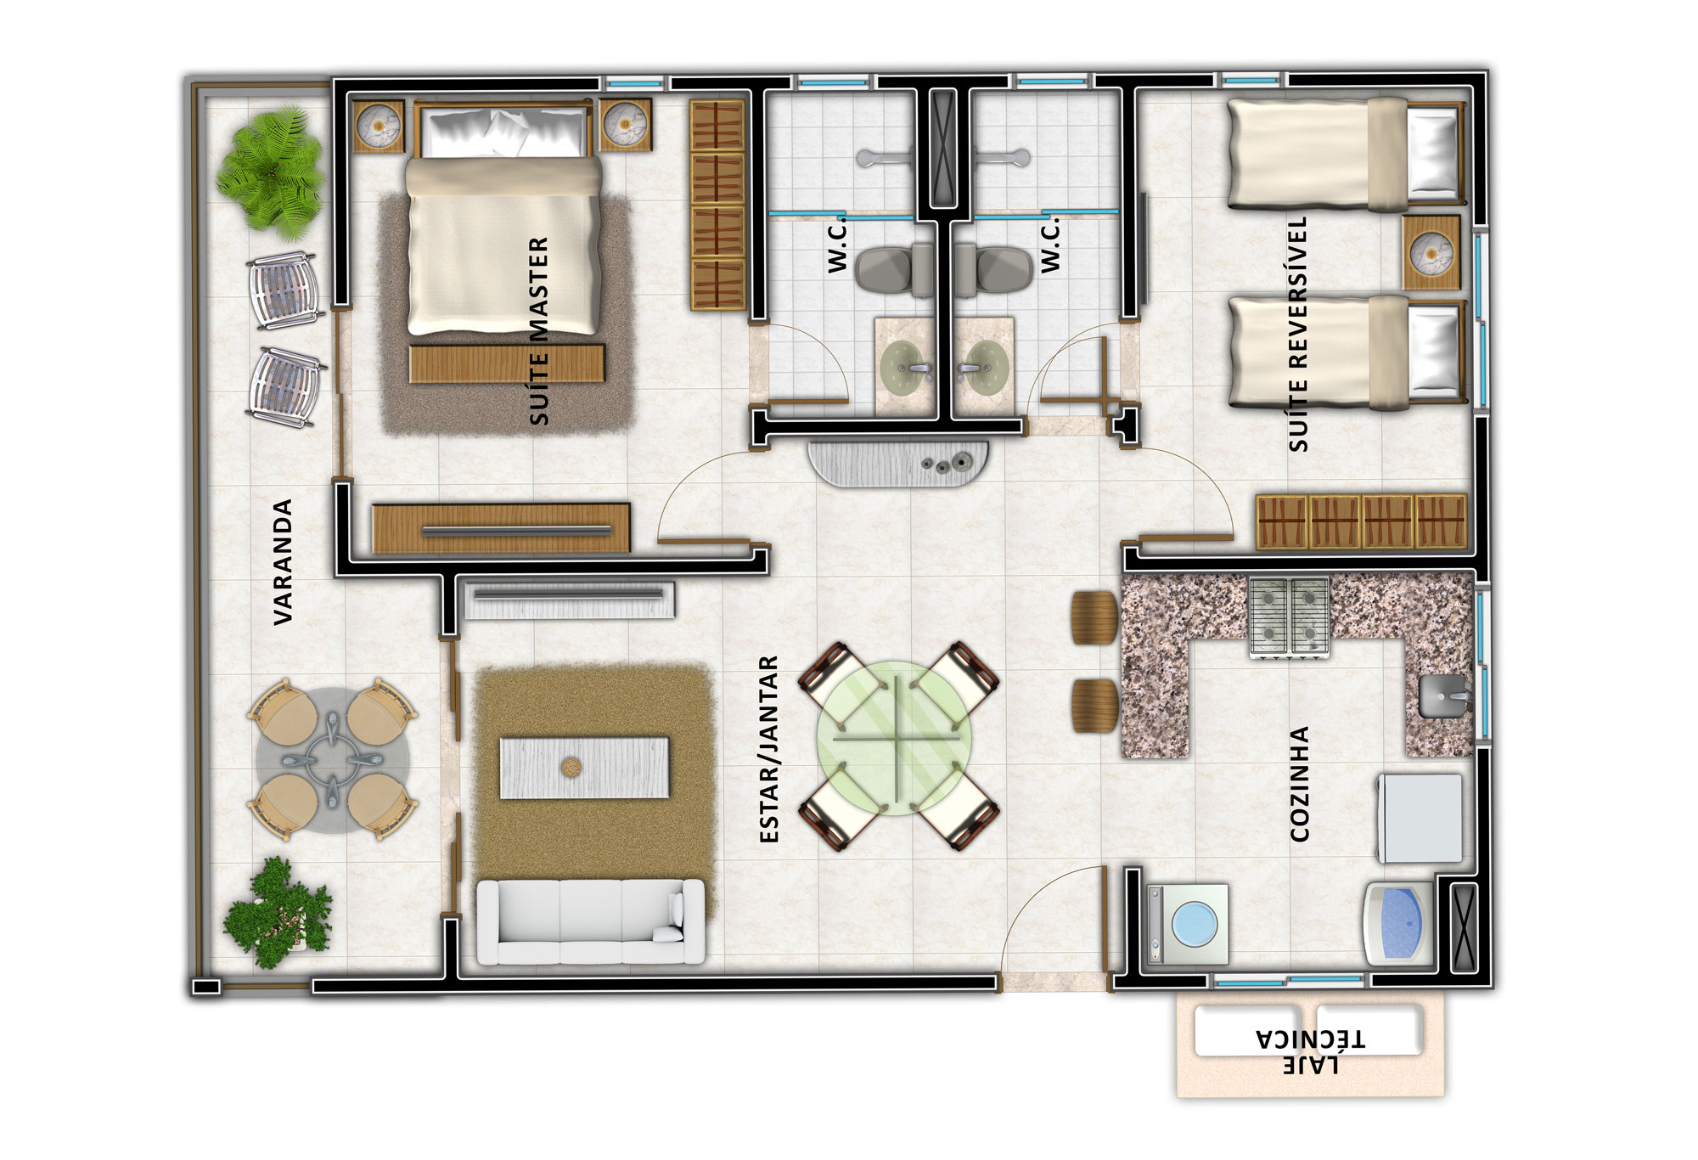
O que é um leiaute?
É uma forma de desenhar ou criar um esboço sobre um determinado produto ou projeto
É utilizado para especificar fontes, posições, margens, cores e demais itens para diagramação

Slide 4
Leiaute em páginas de web (sites)
Utilizamos um recurso chamado de Wireframe o qual reproduz o desenho de um site com objetivo de identificar as estruturas da página em um esboço inicial
Por ser uma ilustração básica da estrutura utiliza-se apenas de linhas (wire) que irão formar os quadros (frame) do site em si

Slide 5
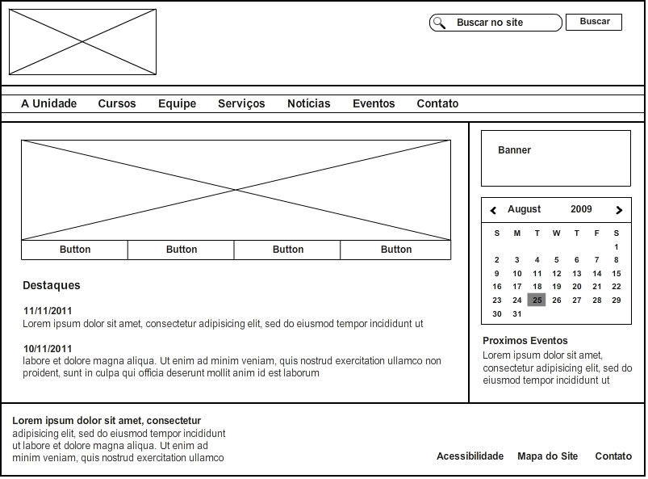
Exemplo de wireframe
Fonte: UFRGS

Slide 6
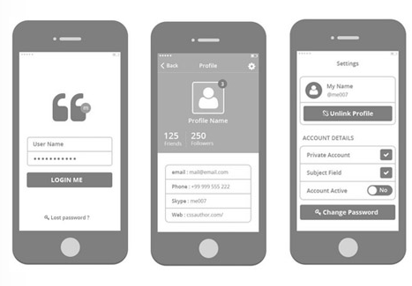
Exemplo de wireframe

Slide 7
Processo de criação do site
Planejamento
Justificativa
Objetivos
Esboço
Wireframe
Desenvolvimento
Codificação
Conteúdo
Mockup
Mapa do site
Protótipo
Testes
Validações

Slide 8
Planejamento
Envolve as etapas iniciais que antecedem a codificação (criação de código HTML e afins) e tem como objetivo identificar o que será criado para que não seja esquecido de nenhum detalhe
Apesar de ser uma etapa nem sempre implementada é muito importante para evitar perca de trabalho futuro

Slide 9
Planejamento
Durante o planejamento são realizadas as seguintes etapas:
Justificativa da criação do site (vendas, propaganda, divulgação de produtos/serviços...)
Objetivos (público-alvo, faixa etária, região, renda...)
Infraestrutura (serviços de hospedagem, recursos de armazenamento, acessos, manutenção...)
Conteúdo (assuntos, menus, imagens, vídeos, documentos...)
Mapa do site (identificação da hierarquia de páginas e caminhos possíveis)

Slide 10
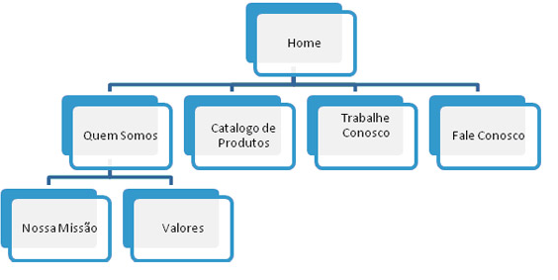
Exemplos de mapa do site

Slide 11
Esboço
Após realizado o planejamento damos início a etapa de criação de esboços e modelos para aprovação
Seguimos, geralmente, a seguinte sequência:
Wireframe (mais simples)
Mockup (com algumas ilustrações voltadas ao tema)
Protótipo (possui alguns recursos para interação)

Slide 12
Wireframe
Como apresentado antes, possui apenas algumas linhas para identificação de conteúdos e sua posição
Utilizado para se formar uma base visual do site aonde é possível identificar a posição de menus, imagens, textos, fotos e demais estruturas
É possível fazer um desenho em papel ou com ajuda de softwares específicos, exemplo:
WireframeCC, Figma, MockFlow, Axure, Balsamiq, Moqups

Slide 13
Mockups (maquetes)
Possui um pouco mais de elementos visuais do que somente as linhas do wireframe
Em um mockup é possível adicionar imagens relacionadas ao tema do site, bem como textos e indicações de menus

Slide 14

Exemplo de Mockups

Slide 15
Protótipo
Pode possuir a mesma aparência do Mockup porém conta com alguns itens que podem ser clicados para que o cliente possa interagir e ver algo funcionando
São interessantes sobre o ponto de vista da usabilidade e verificação se o site é fácil de utilizar e os caminhos são simples de acessar

Slide 16
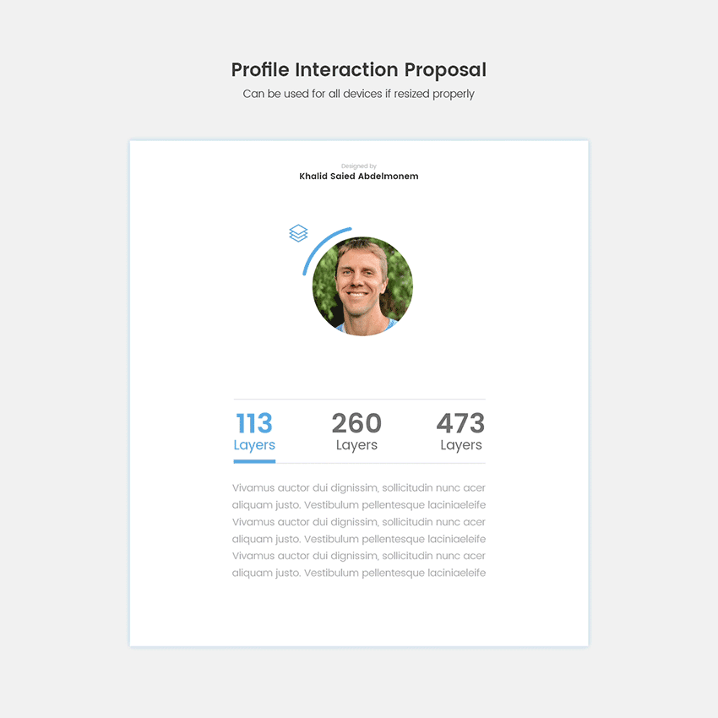
Protótipo

Slide 17
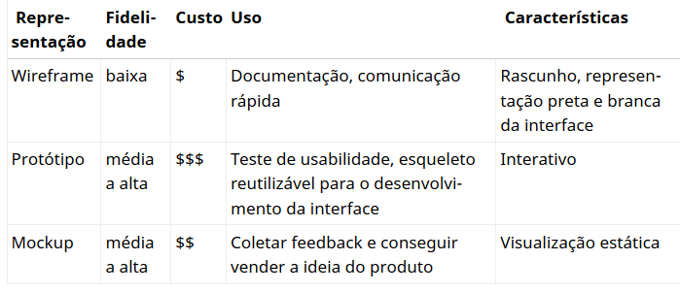
Comparação - Wireframe, Mockup e Protótipo

Slide 18
Tarefa da jornada
Planejamento (justificativa, objetivos, conteúdo e mapa do site) e desenvolvimento de leiaute (wireframe e mockup) para a Clínica de SPA
Pode ser realizado em trios

